Slide 1

第四章
不定积分
2022年10月14日

Slide 2






第三节
第三章
一、分部积分公式
分部积分法
二、分部积分公式的使用
三、 小结
机动 目录 上页 下页 返回 结束

Slide 3
1
第
部分
分部积分公式
机动 目录 上页 下页 返回 结束

Slide 4
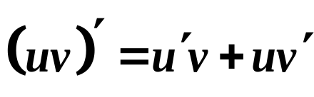
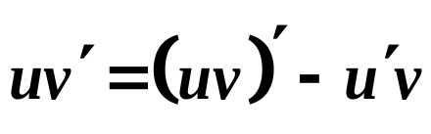
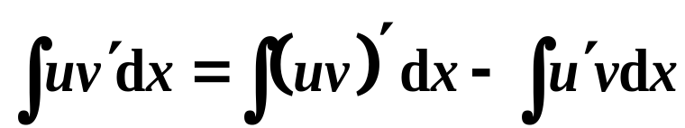



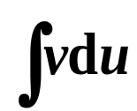


一、分部积分公式
乘积的求导法则
分部积分公式
释义
分部分积分
分部积分
分步骤积分
用途
特别适用于
不易求,而
易求的情形
1) v 容易求得 ;
容易计算 .

Slide 5
2
第
部分
分部积分公式使用
机动 目录 上页 下页 返回 结束

Slide 6
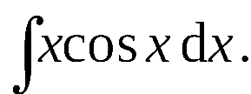
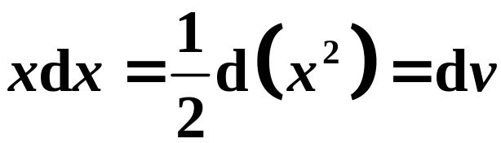

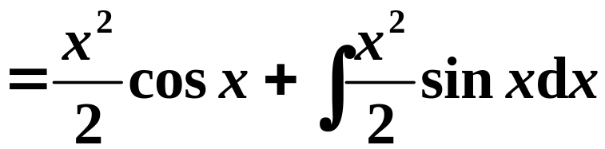
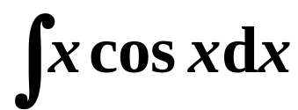



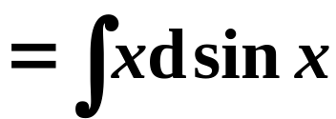
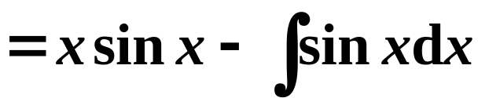

二、分部积分公式使用
例1. 求
解（一）
令
显然， 选择不当，积分更难进行.
解（二）
令

Slide 7
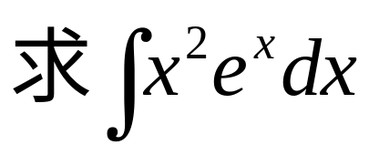
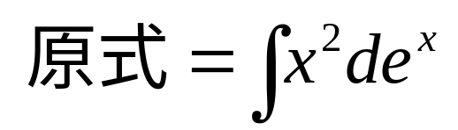
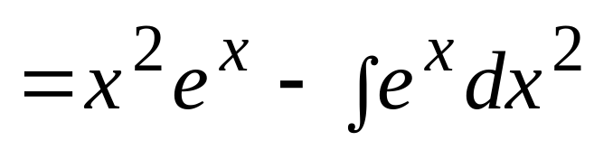
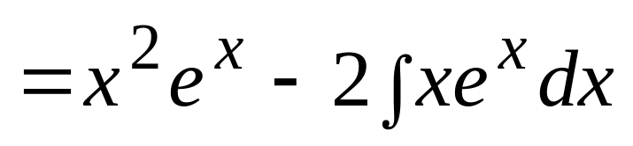
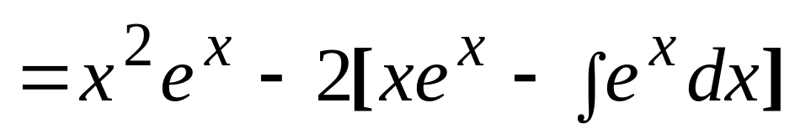
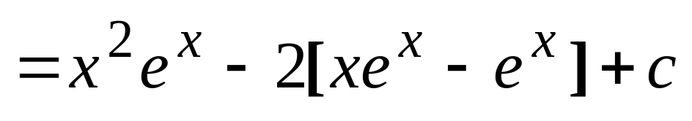
二、分部积分公式使用
例2.
解:
总结1
若被积函数是幂函数和正(余)弦函数或幂函数和指数函数的乘积, 就考虑设幂函数为 u , 使其降幂一次(假定幂指数是正整数)

Slide 8
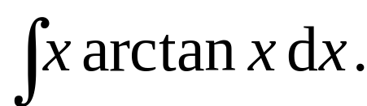


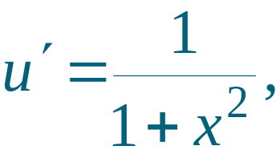
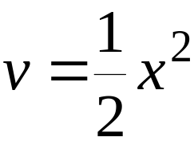
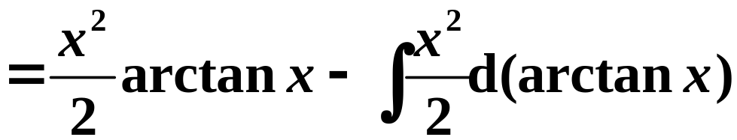
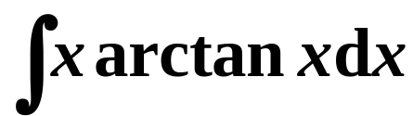
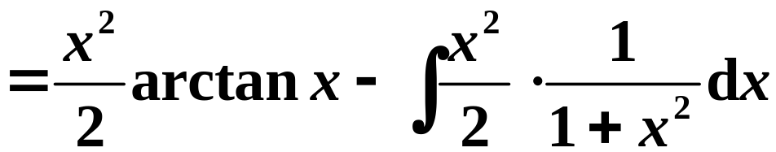
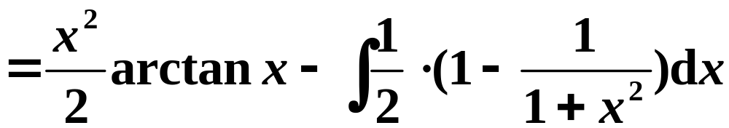
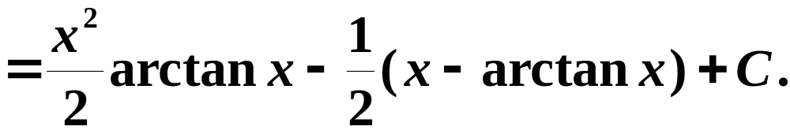
二、分部积分公式使用
例3. 求
解: 令
则

Slide 9
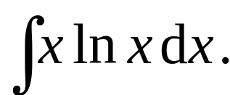

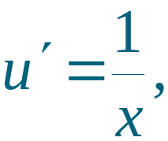
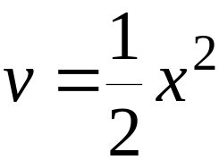
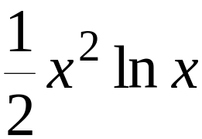
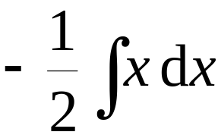

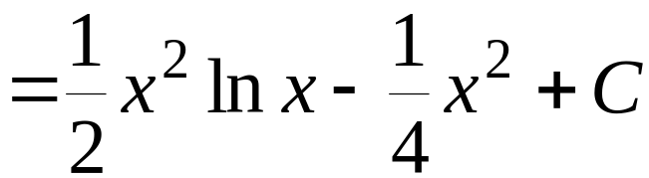

二、分部积分公式使用
例4. 求
解: 令
则
原式 =
总结
若被积函数是幂函数和对数函数或幂函数和反三角函数的乘积，就考虑设对数函数或反三角函数为 .

Slide 10
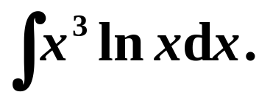
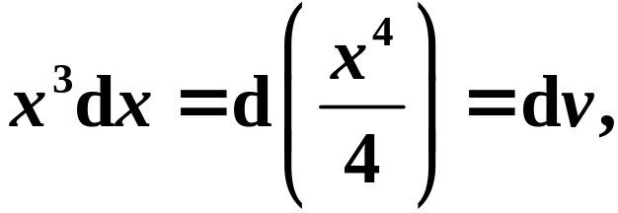

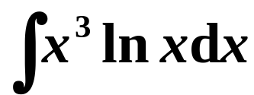
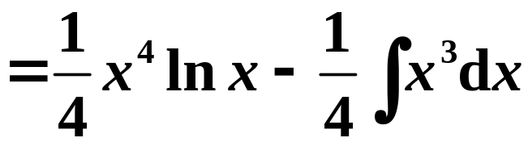
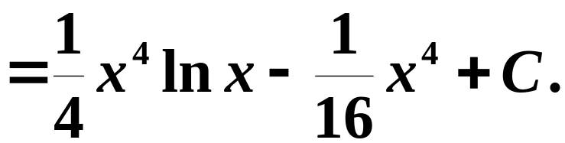
二、分部积分公式使用
练习 求积分
解

Slide 11
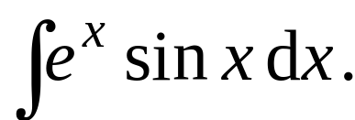




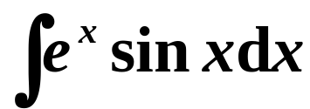
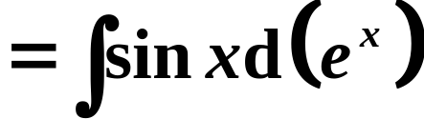
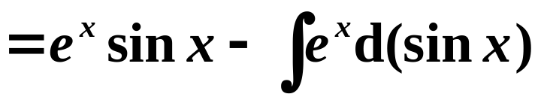
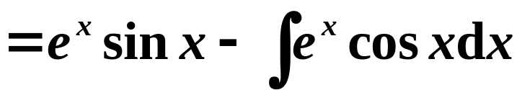
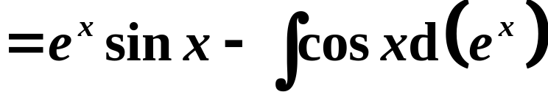
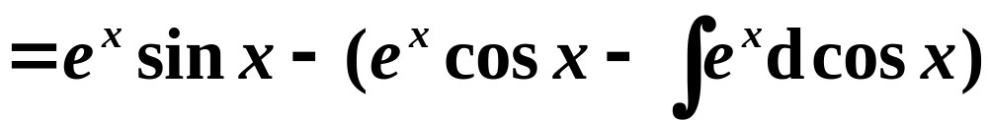
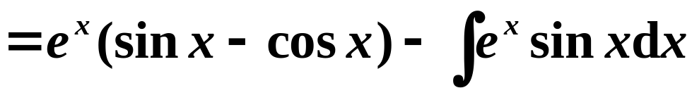
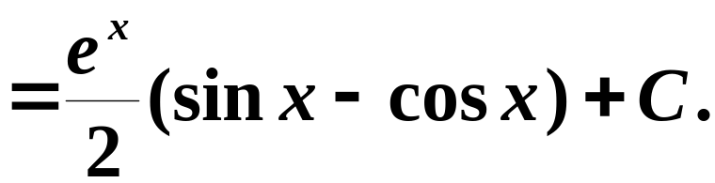
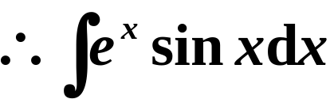
二、分部积分公式使用
例5. 求
解: 令
, 则
注意循环形式

Slide 12
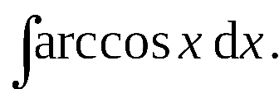


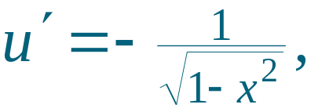

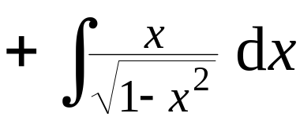

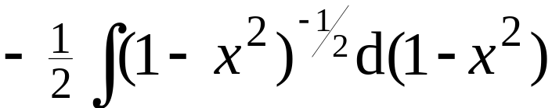

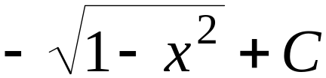
二、分部积分公式使用
例6. 求
解: 令
, 则
原式 =

Slide 13







二、分部积分公式使用
练习 求积分
解

Slide 14










二、分部积分公式使用
例7. 求
解: 令
, 则
原式 =

Slide 15













二、分部积分公式使用
例8. 求
解: 令
则
得递推公式

Slide 16
3
第
部分
小结
机动 目录 上页 下页 返回 结束

Slide 17






三、小结
小结：
1.常见的分部积分类型
反对幂指三
排前者取为 u ,
排后者取为
2.由分部积分法可推导出的积分公式
基本积分表
III

Slide 18









三、小结
课堂练习：求下列不定积分

Slide 19
三、小结
思考题
在接连几次应用分部积分公式时， 应注意什么？

Slide 20
三、小结
思考题解答
注意前后几次所选的 应为同类型函数.
例
第一次时若选
第二次时仍应选

Slide 21
练 习 题

Slide 23
练习题答案

